Slide 1
輪講 4月27日
赤葉 亮太
Notes:
10ｓ

Slide 2
手話学習支援システムのこれまで
2020年9月頃 製作開始
11月 電気関係学会関西連合大会 参加
基本的なシステムの流れ、識別手法の紹介
Notes:
Realsense パターン照射型 照射したパターンの歪み方で形状距離を把握する

Slide 3
本システムで想定する学習手順
手本の観察
学習モード
手本の模倣
反復学習
テストモード
記憶の確認
ゲーム感覚で反復練習を行い確実に身につける
Notes:
手話は身振り手振りを用いるが、言語の一種
英語学習や小学生の漢字の習得のように反復して学習することが大事で、そのような形態を想定している
具体的には手本の観察を行う
手本を学習者自身が模倣し、これを繰り返し反復練習する
この3フェーズを学習用のモードで行う
十分に学習した後、記憶を確認するためのテスト用のモードを行う
ゲーム感覚で反復練習を行い確実に身につけるような流れを想定している
B 5ｍ

Slide 4
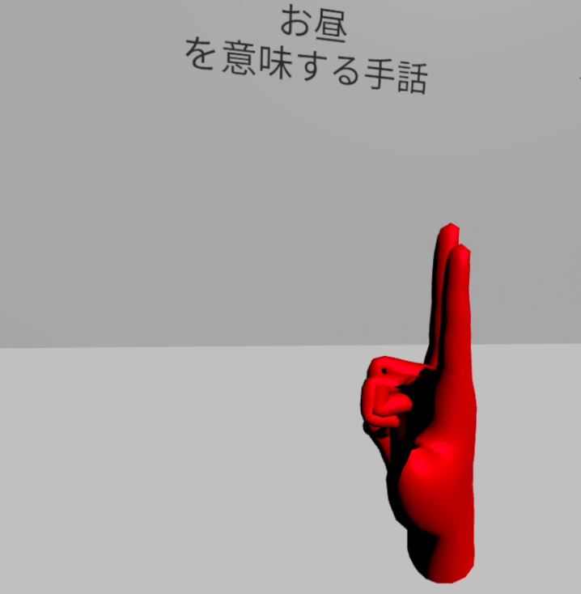
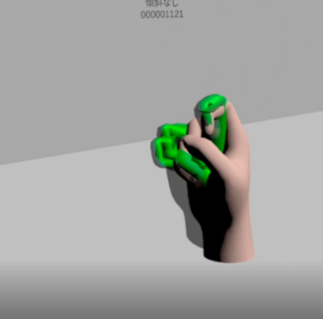
学習モードの流れ
次の単語へ
合致で合格
学習開始
学習開始
学習開始
学習終了
（1）開始
（2）手本表示
（3）手本と照合
（4）終了
Notes:
学習モードを開始すると正面に手本が表示される
この手本に重ね合わせるように学習者は自身の手指を動かす
ここで手本と照合を行い正解であれば次の単語へと移行する
これを繰り返し、文章が完成した時点で学習を終了するという流れになる

Slide 5

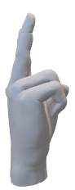
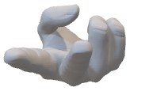
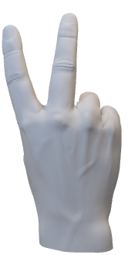
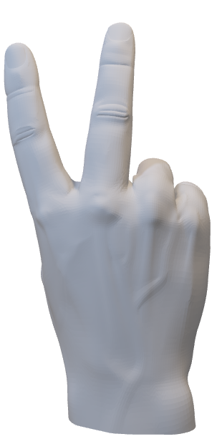
手形状の識別手法
2：右側
1：中央
0：左側
手の位置、角度、指の曲げ伸ばしを
九桁の整数で表現
1：首の上
0：首の下
[0,1,1,0,0,1,1,1,1]
1：傾斜なし
0：正面
1：内向き
3：外向き
1：伸ばし
0：左傾斜
2：右傾斜
0：曲げ
2：背面
Notes:
Oculus Quest側が取得した手のデータと手本が合致しているかを識別する手法
手の位置、向き、指の曲げ伸ばしの情報を9つの整数で表現
初めの五つは各指の曲げ伸ばしを表す
親指、薬指、小指が曲がって、人差し指と中指が伸びているので0,1,1,0,0
手の向きを表す 正面を0として内向き、背面、外向きというように表す
手の位置を表す 傾斜がなければ1、左傾斜なら0、右傾斜なら2のように表す
完全に合致していれば合格というように処理

Slide 6
手話学習支援システムのこれまで
2020年9月頃 製作開始
11月 電気関係学会関西連合大会 参加
基本的なシステムの流れ、識別手法の紹介
質問・助言
細かい表現の認識の程度（人差し指の先だけを曲げる等）はどうか
Notes:
Realsense パターン照射型 照射したパターンの歪み方で形状距離を把握する

Slide 7
手話学習支援システムのこれまで
2021年1月 分野横断型新システム創成研究会 参加
基本的機能の紹介と大幅に変更した認識システムの紹介
Notes:
Realsense パターン照射型 照射したパターンの歪み方で形状距離を把握する

Slide 8

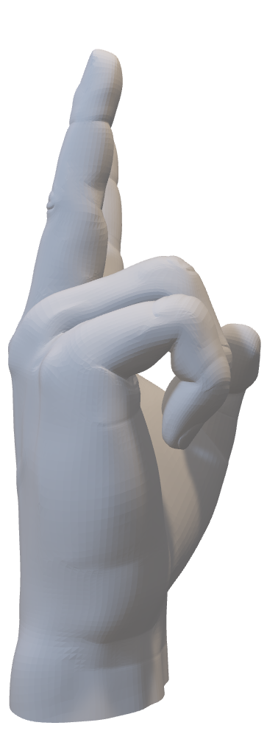
指曲げ伸ばしの識別手法
Oculus Questでは関節回転角は取得不可
各指の関節位置の座標が取得可能
指の曲げ伸ばしを以下のように算出
$\text{U}\text{1}＝AB・BC$
$\text{U}2＝BC・CD$
$\text{U}＝\text{U}\text{1}\text{U}2$
伸びていれば値は１に近づく
曲がっていれば低い値が算出され、しきい値で判別する
B
A
C
D

Slide 9

指曲げ伸ばしの識別手法（新手法）
$\text{U}＝AB・CD$
指が・・・
伸びていれば値は１に近づく
直角に曲がった状態であれば0に近づく
折り畳んだ状態であれば-1に近づく
3つの状態を基準にしきい値を用いて判別する
従来手法より細かい動作が識別可能
B
A
C
D

Slide 10
手話学習支援システムのこれまで
2021年1月 分野横断型新システム創成研究会 参加
基本的機能の紹介と大幅に変更した認識システムの紹介
旧手法では先端だけ曲げた状態と全体を緩やかに曲げた状態の識別が困難であったがこれを解決
質疑・助言
システムの評価をどのようにするかを工夫したほうが良い
Notes:
Realsense パターン照射型 照射したパターンの歪み方で形状距離を把握する

Slide 11
手話学習支援システムのこれまで
3月 電気学会全国大会 参加
新機能のテストモードについて紹介
Notes:
Realsense パターン照射型 照射したパターンの歪み方で形状距離を把握する

Slide 12
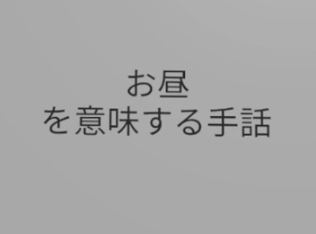
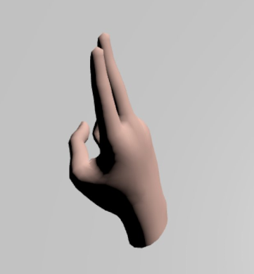
テストモードの流れ
次の単語へ
合致で合格
テスト開始
学習開始
学習開始
テスト終了
（1）開始
（2）問題表示
（3）答えと照合
（4）終了
Notes:
テストモードを開始すると正面に問題が表示される
この問題に適する手話を学習者が実演する
ここで正解と照合を行い正しければ次の単語へと移行する
これを繰り返し、文章が完成した時点でテストを終了するという流れになる

Slide 13
テストモード（評価機能）
3月時点では正誤判定のみ
評価機能の実装
正確度や時間などを評価し採点する機能
即座に結果がわかり学習モチベーションが向上
Notes:
予定している
考えている
手話の表現において重要な要素の一つである表情を手本が指示する
様々な人に試していただきユーザエクスペリエンスを高めるために必要と考えている
従来のイラストやビデオと比較して提案手法の学習効率を確認するために必要と考えている
以上のような改善点を取り入れさらに実用性を高めていこうと考えている

Slide 14
テストモード（採点機能）
9つの評価基準
親指の曲げ伸ばし、手の左右傾斜・・・重みを少なく
その他は通常の重み
通常重み（7個）・・・6点 減少重み（2個）・・・4点
片手あたり点数
6×7 = 42点 + 4×2 = 8点 = 50点
Notes:
予定している
考えている
手話の表現において重要な要素の一つである表情を手本が指示する
様々な人に試していただきユーザエクスペリエンスを高めるために必要と考えている
従来のイラストやビデオと比較して提案手法の学習効率を確認するために必要と考えている
以上のような改善点を取り入れさらに実用性を高めていこうと考えている

Slide 15
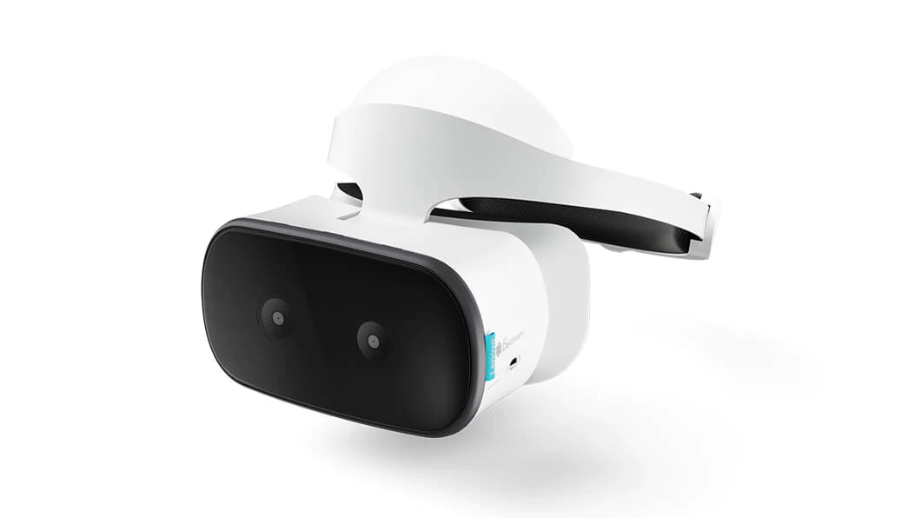
これまでどのようなことをしていた？
4年次前半
4月から8月頃まで画像処理チームとして輪講を進める
5月頃 大学院への進学を決定
4年次後半
8月 卒論のテーマを決定、機材を調達
「AR応用ロボット教材組み立て支援システム」
9月 院試が終わり次第制作を開始
12月終わり頃 制作、実験まで終了
Mirage Solo
出典：https://www.lenovo.com/jp/ja/vr-smartdevices/augmented-reality/lenovo-mirage-solo/Mirage-Solo/p/ZZIRZRHVR01
Notes:
Realsense パターン照射型 照射したパターンの歪み方で形状距離を把握する

Slide 16
AR応用ロボット教材組み立て支援システム
機械の組立作業の指示を説明書で行う
機械が立体的、入り組んだ複雑な構成
平面の絵では説明に限界
HeadMountedDisplay（HMD）を用いた一人称視点での 作業支援
Notes:
Realsense パターン照射型 照射したパターンの歪み方で形状距離を把握する

Slide 17
HeadMountedDisplay（HMD）
頭部装着型ディスプレイ
レノボ社 Mirage Solo
本研究ではAR機能を利用
正面にカメラを内蔵
カメラ映像をユーザに提示する
Mirage Solo
出典：https://www.lenovo.com/jp/ja/vr-smartdevices/augmented-reality/lenovo-mirage-solo/Mirage-Solo/p/ZZIRZRHVR01

Slide 18
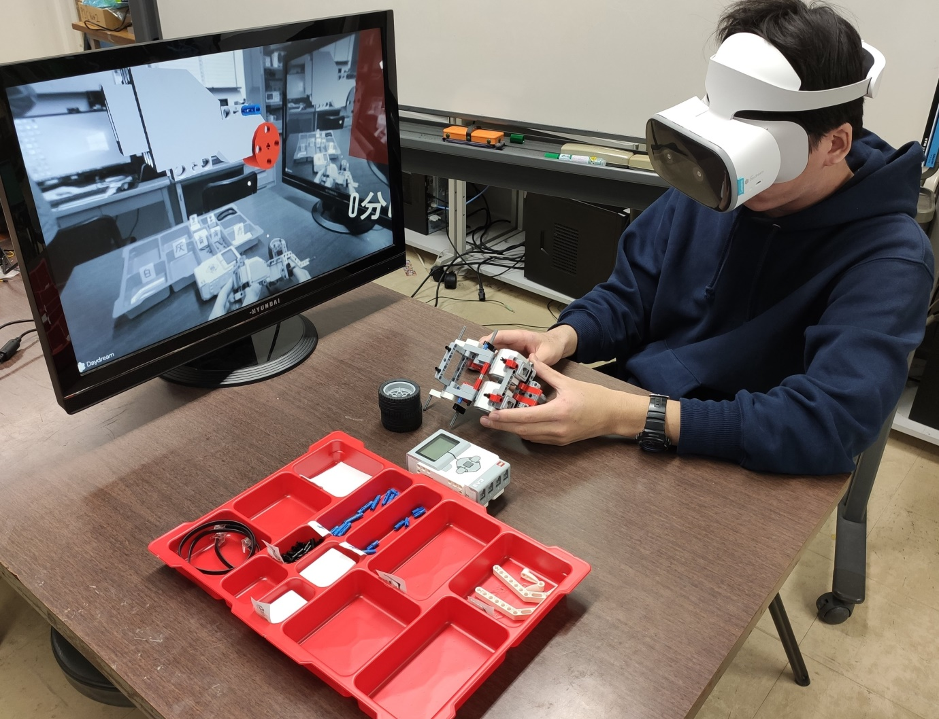
HeadMountedDisplay（HMD）
頭部装着型ディスプレイ
レノボ社 Mirage Solo
本研究ではAR機能を利用
正面にカメラを内蔵
カメラ映像をユーザに提示する

Slide 19
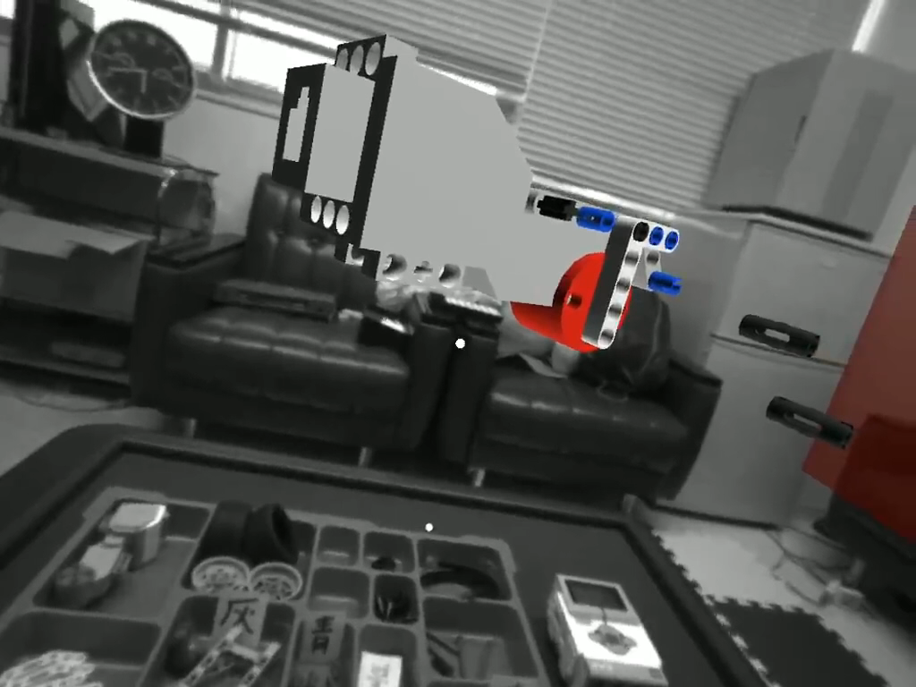
本システムの動作

Slide 20
評価実験
本システムを用いたロボットの組立を体験してもらう
本学学生及び教職員、計15名に実施
評価基準
分かりやすさ
作業効率の向上
作業品質の向上
従来の紙の説明書を基準に5段階評価を行った
とても悪い 悪い 同等 良い とても良い
１ ２ ３ ４ ５

Slide 21
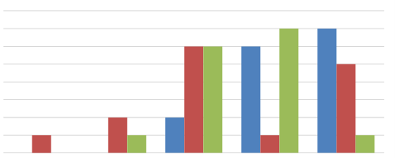
評価実験結果
876543210
人数（人）
評価1 評価2 評価3 評価4 評価5
■分かりやすさ ■作業効率の向上 ■作業品質の向上
分かりやすさ■：高い評価を得ている
作業効率■ ：従来とあまり変わらない評価
作業品質■ ：評価が3と5に分かれている
Notes:
各項目の評価人数の分布

Slide 22
評価実験結果
平均作業時間
30.2分
平均作業時間
38.2分
876543210
人数（人）
評価1 評価2 評価3 評価4 評価5
■分かりやすさ ■作業効率の向上 ■作業品質の向上
作業品質■ ：評価が3と5に分かれている
短時間の人→作業に慣れていてHMDが作業の阻害に
長時間の人→本システムを十分に体験し理解を深めた
Notes:
各項目の評価人数の分布

Slide 23
今何作ってる？
「ハンドトラッキング機能搭載HMDを用いた手話学習支援システムの検討」
手話の学習を支援するためのVRアプリケーションの開発
修士論文として仕上げるべく実装を進めている
Notes:
Realsense パターン照射型 照射したパターンの歪み方で形状距離を把握する

Slide 24
本研究の背景（従来法と問題点）
手話を習得する手段
書籍、ビデオ教材、Webサイト
イラスト、写真、動画などの形式
イラスト、写真：静止画であり 動きの表現が難しい
全般：利き手が反転する特性
限られた視点方向
合否の確認ができない
右手（左側）
右手
教材
学習者
Notes:
手話を学習する手段としては書籍、ビデオ、ウェブサイトなどがありますが
これらは固有の問題点を抱えています
例えば書籍であれば紙に描かれた絵を教材にしますので動きを持たせることができません
あらかじめ撮影された資料を用いているので視点方向が限られてきます
教材に写真を用いる都合上、利き手が反転
インタラクティブな教材ではなく合否の判定ができない
1m10s

Slide 25
本研究の目的
改善
手話を構成する重要な要素の動きを取り入れる
使用者は任意方向から手本を観察し理解を深める
手本と使用者を同じ方向に配置し理解を容易に
インタラクティブに採点を実施し合否の確認を可能に
直感的で理解しやすい学習ソフトウェアの開発
Notes:
前項に上げたような問題点を以下のように改善していく
50s

Slide 26
今後の方針
手本に表情を実装
手話の重要な要素の一つである表情を手本が指示
手話の表現力を高める事が可能
第三者による評価とフィードバック
ユーザエクスペリエンスを向上するために必要
学習効率の比較調査
従来の学習手法と比較し、提案手法の学習効率を確認
実用性を高めていく
11/25
Notes:
予定している
考えている
手話の表現において重要な要素の一つである表情を手本が指示する
様々な人に試していただきユーザエクスペリエンスを高めるために必要と考えている
従来のイラストやビデオと比較して提案手法の学習効率を確認するために必要と考えている
以上のような改善点を取り入れさらに実用性を高めていこうと考えている

Slide 27
本研究の背景
※
国内の聴覚障害者数は約３４万人
意思疎通の為には非聴覚障害者も手話を 習得しなければならない
実際の聴覚障害者数 より多い
※ 出典 厚生労働省 「平成２８年生活のしづらさ等に関する調査（全国在宅障害児・者等実態調査）」
2/25
Notes:
平成25年に内閣府の実施した調査によると日本国内の聴覚障害者数は３４万３千人であるという報告があります。
1m

Slide 28
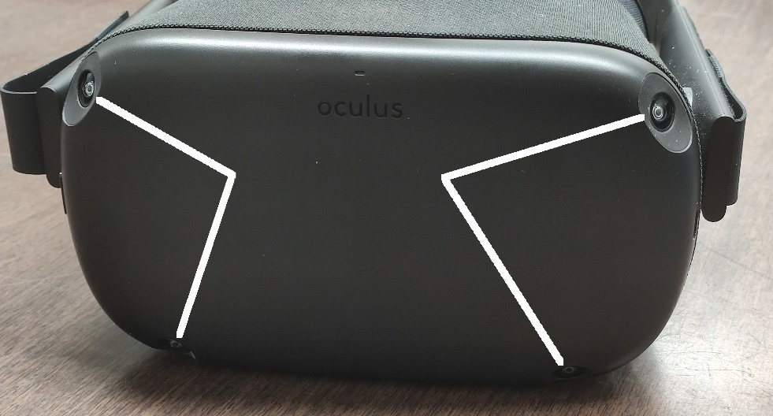
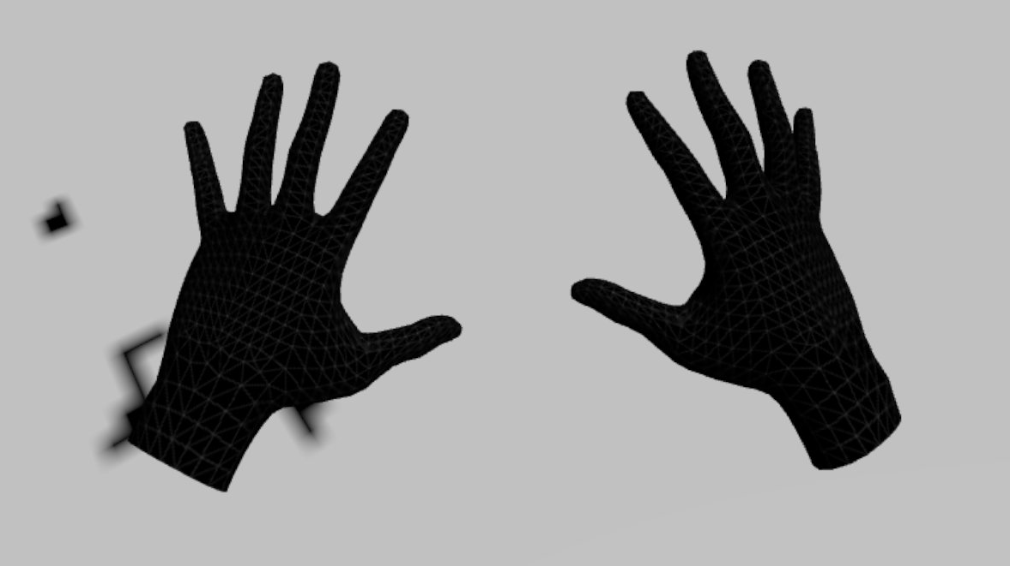
ハンドトラッキング
HMD（Head Mounted Display）はOculus Questを使用
ハンドトラッキングはOculus Questの機能として提供
Facebookより公開された開発者ツールを通じてUnityで開発
赤外線カメラ
四隅の赤外線カメラで手を検出
ゲームエンジン上に表現
手指３Ｄモデルを利用
指の関節角度を推定、手指を認識
5/25
Notes:
手指を認識する技術であるハンドトラッキングについてお話します
HMDはFacebook社から発売されているoculus questを使用
ハンドトラッキングはOculus Questの機能として提供
開発者向けに公開された 利用する形
1m30s
6m30s

Slide 29
本発表が前提とする内容
（1） 学習用モードなど根幹システムの実装（昨年11月）
（2） 手形状の識別手法をあらため、認識を詳細化（1月）
（3） テスト用モードの実装（本発表）
6/25
Notes:
タイトルに（3）とありますが、これまでに（1）（2）と発表を行ってきましたので、この内容について紹介します
（1）（2）を踏まえて、今回（3）としてテスト用のモードを実装しましたので紹介していこうと考えています。
1m30s
6m30s

Slide 30
本システムで想定する学習手順
手本の観察
学習モード
手本の模倣
反復学習
テストモード
記憶の確認
ゲーム感覚で反復練習を行い確実に身につける
7/25
Notes:
手話は身振り手振りを用いるが、言語の一種
英語学習や小学生の漢字の習得のように反復して学習することが大事で、そのような形態を想定している
具体的には手本の観察を行う
手本を学習者自身が模倣し、これを繰り返し反復練習する
この3フェーズを学習用のモードで行う
十分に学習した後、記憶を確認するためのテスト用のモードを行う
ゲーム感覚で反復練習を行い確実に身につけるような流れを想定している
B 5ｍ

Slide 31
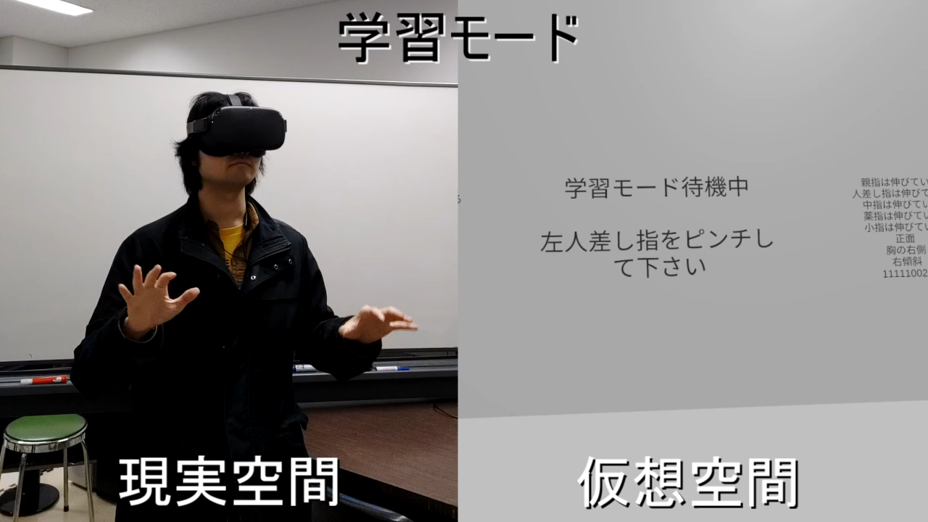
動作の様子
8/25
Notes:
左と右の映像は同期しておりそれぞれ現実空間と仮想空間を表しています
現実空間の手をトラッキングし、仮想空間に表現している
学習を開始すると正面に手本が表示されます この手本をなぞるように学習を進めていきます
また手本は任意の方向から観察することができます
動作のある手話は手本が動くことで使用者を案内します
このようにして学習を進めていきます

Slide 32
テストモードの流れ
次の単語へ
合致で合格
テスト開始
学習開始
学習開始
テスト終了
（1）開始
（2）問題表示
（3）答えと照合
（4）終了
9/25
Notes:
テストモードを開始すると正面に問題が表示される
この問題に適する手話を学習者が実演する
ここで正解と照合を行い正しければ次の単語へと移行する
これを繰り返し、文章が完成した時点でテストを終了するという流れになる

Slide 33
テストモード（評価機能）
現在は正誤判定のみ
評価機能の実装
正確度や時間などを評価し採点する機能
即座に結果がわかり学習モチベーションが向上
10/25
Notes:
予定している
考えている
手話の表現において重要な要素の一つである表情を手本が指示する
様々な人に試していただきユーザエクスペリエンスを高めるために必要と考えている
従来のイラストやビデオと比較して提案手法の学習効率を確認するために必要と考えている
以上のような改善点を取り入れさらに実用性を高めていこうと考えている

Slide 34
今後の方針
手本に表情を実装
手話の重要な要素の一つである表情を手本が指示
手話の表現力を高める事が可能
第三者による評価とフィードバック
ユーザエクスペリエンスを向上するために必要
学習効率の比較調査
従来の学習手法と比較し、提案手法の学習効率を確認
実用性を高めていく
11/25
Notes:
予定している
考えている
手話の表現において重要な要素の一つである表情を手本が指示する
様々な人に試していただきユーザエクスペリエンスを高めるために必要と考えている
従来のイラストやビデオと比較して提案手法の学習効率を確認するために必要と考えている
以上のような改善点を取り入れさらに実用性を高めていこうと考えている

Slide 35
テストモード（補足資料）
手形状は9桁の整数値で表現されている
直接取得できるパラメータとして利用可能
各種パラメータの一致度をもちいて正確度の採点を行う
現在の環境ではうまく認識できない点を考慮し重み付けの必要あり
「グー」状態での親指の曲げ具合、形状的に変化しない場合
指が手の裏側に隠れてしまう場合
12/25
Notes:
予定している
考えている
手話の表現において重要な要素の一つである表情を手本が指示する
様々な人に試していただきユーザエクスペリエンスを高めるために必要と考えている
従来のイラストやビデオと比較して提案手法の学習効率を確認するために必要と考えている
以上のような改善点を取り入れさらに実用性を高めていこうと考えている

Slide 36
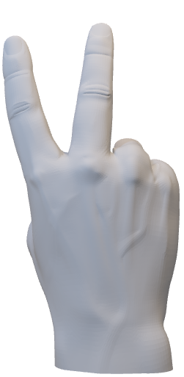
補足資料
指文字
手の形一つにつき一つのカナ文字を表す手話
漢数字の「に」やキツネの「き」など由来と形が一致する事が多い
指文字での「に」
13/25

Slide 37
補足資料
ハンドトラッキングセンサ
Intel RealSense Deapth Camera
深度センサ等を内蔵、ハンドトラッキングも可能
Leap Motion
ハンドトラッキングに特化した機器
赤外線照射LEDと2機の赤外線カメラで構成
14/25
Notes:
Realsense パターン照射型 照射したパターンの歪み方で形状距離を把握する

Slide 38
3DoF
6DoF
15/25

Slide 39
外部センサ
位置を特定
外部の特徴から位置を特定
HMD
HMD
アウトサイドイン方式
インサイドアウト方式
16/25

Slide 40
日本手話
聴覚障害者がコミュニケーションを取るために 生み出された日本語の手話の一つ
日本語対応手話と比較して、独自の語順ルールをもち テンポが良い
手話
上手
あなた
日本手話
あなた
は
手話
が
上手
ですね
日本語対応手話
17/25
Notes:
一つ、というのは…他にも日本語を扱う手話が存在するため
例えば
「あなたは手話が上手ですね」という文章を
テニヲハ（助詞）を含めて表現する日本語対応手話が存在する
それらと比較すると日本手話は
1m15s

Slide 41
先行の他研究との比較 「モーションセンサを用いた指文字学習支援アプリケーションに関する検討」
指文字に限定
50音一文字が一つの手指の形に対応
センサにはLeapMotionを使用
手指識別に特化したデバイス
本研究とは学習対象が異なる
本研究では手話を対象とする
18/25
Notes:
手話と学習支援をテーマ
体全体を使って表現する手話を学習の対象として扱う

Slide 42
先行の他研究との比較 「Kinectと3Dモデルを用いた手話学習支援システムの構築」
手本と学習者の動きを比較、照合し採点を行う
学習者の手の位置を特徴に用いて認識する
センサ側で手の形の認識ができず、課題としている
本研究とは認識手法が異なる
本研究では手の位置、回転、指の
曲げ伸ばしを認識する（後述）
19/25
Notes:
手の位置だけでなく回転、指の曲げ伸ばしを認識するためより詳細な手話の認識が可能
システムの詳細については後述

Slide 43
学習モードの流れ
次の単語へ
合致で合格
学習開始
学習開始
学習開始
学習終了
（1）開始
（2）手本表示
（3）手本と照合
（4）終了
20/25
Notes:
学習モードを開始すると正面に手本が表示される
この手本に重ね合わせるように学習者は自身の手指を動かす
ここで手本と照合を行い正解であれば次の単語へと移行する
これを繰り返し、文章が完成した時点で学習を終了するという流れになる

Slide 44
手形状の識別手法
2：右側
1：中央
0：左側
手の位置、角度、指の曲げ伸ばしを
九桁の整数で表現
1：首の上
0：首の下
[0,1,1,0,0,1,1,1,1]
1：傾斜なし
0：正面
1：内向き
3：外向き
1：伸ばし
0：左傾斜
2：右傾斜
0：曲げ
2：背面
21/25
Notes:
Oculus Quest側が取得した手のデータと手本が合致しているかを識別する手法
手の位置、向き、指の曲げ伸ばしの情報を9つの整数で表現
初めの五つは各指の曲げ伸ばしを表す
親指、薬指、小指が曲がって、人差し指と中指が伸びているので0,1,1,0,0
手の向きを表す 正面を0として内向き、背面、外向きというように表す
手の位置を表す 傾斜がなければ1、左傾斜なら0、右傾斜なら2のように表す
完全に合致していれば合格というように処理

Slide 45
指曲げ伸ばしの識別手法
Oculus Questでは関節回転角は取得不可
各指の関節位置の座標が取得可能
指の曲げ伸ばしを以下のように算出
$\text{U}\text{1}＝AB・BC$
$\text{U}2＝BC・CD$
$\text{U}＝\text{U}\text{1}\text{U}2$
伸びていれば値は１に近づく
曲がっていれば低い値が算出され、しきい値で判別する
B
A
C
D
22/25

Slide 46
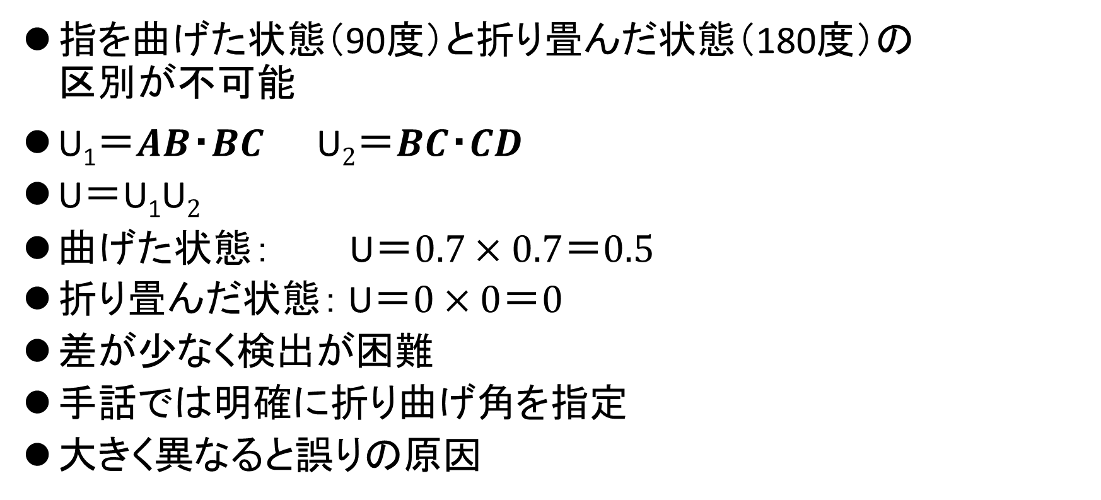
識別手法の問題
指を曲げた状態（90度）と折り畳んだ状態（180度）の 区別が不可能
$\text{U}\text{1}＝AB・BC \text{U}2＝BC・CD$
$\text{U}＝\text{U}\text{1}\text{U}2$
曲げた状態： $\text{U}＝0.7×0.7＝0.5$
折り畳んだ状態： $\text{U}＝0×0＝0$
差が少なく検出が困難
手話では明確に折り曲げ角を指定
大きく異なると誤りの原因
23/25

Slide 47
指曲げ伸ばしの識別手法（新手法）
$\text{U}＝AB・CD$
指が・・・
伸びていれば値は１に近づく
直角に曲がった状態であれば0に近づく
折り畳んだ状態であれば-1に近づく
3つの状態を基準にしきい値を用いて判別する
従来手法より細かい動作が識別可能
B
A
C
D
24/25

Slide 48
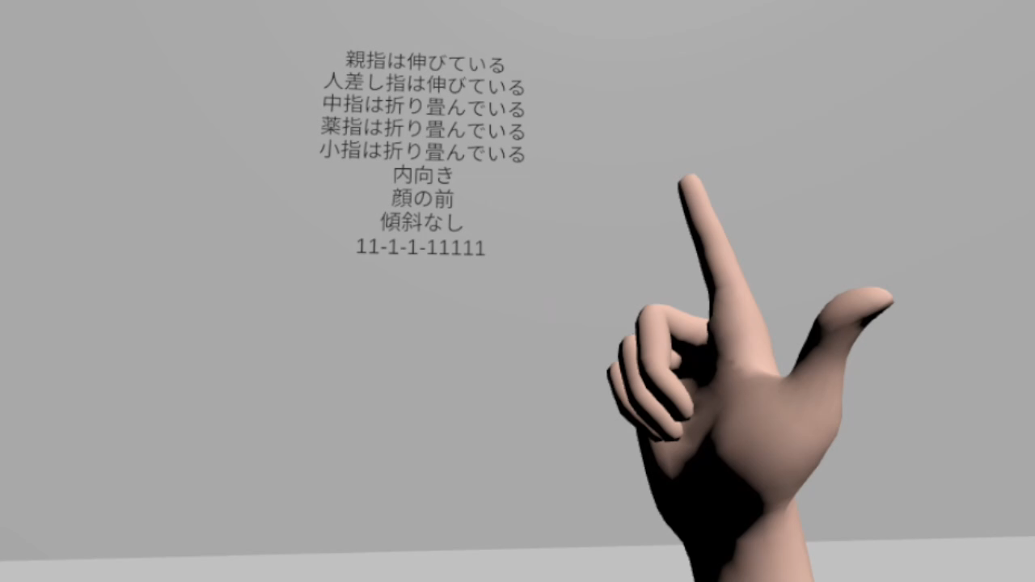
指識別の新手法の実演
25/25

